Slide 1

EasyKey Chaveiro Automatizado

Slide 2

Requisitos
Estrutura
Dimensionamento estrutural
Mesa de movimentação
Acoplamento de subsistemas
Energia
Fontes de alimentação e motores
Sistema de comando e controle
Sistema elétrico e ventilação
Sistema de segurança
Software
Captura e Tratamento de Imagem
Conversão de imagem em código G
Interface com Usuário
Envio de código e sincronia com microcontrolador
Eletrônica
Sistema embarcado
Comunicação e processamento
Sistema de controle
Sensoriamento

Slide 3
Produtos
Alimentação
Comando e Controle
Estrutura
Interface
Interpretador (Gcode)
Motores
Painel de Comando
Processamento de Imagem
Sensoriamento
Sistema de Pagamento

Slide 4
Eletrônica
Sensores: infravermelho e fim de curso;
Código MSP430 para comando dos drivers e sensores;
Código do interpretador;
Driver de Acionamento e Controle
Circuito DIMMER e Acionamento do Motor Monofásico

Slide 5
Energia
Alimentação: dimensionamento e confecção das fontes
Motores de passo e motor monofásico
Driver de acionamento e controle
Sistema de proteção e ventilação
Circuito Dimmer e Acionamento do Motor Monofásico

Slide 6
Estrutura
Mesa de movimentação
Sistema de fixação de chave virgem
Fixação do motor monofásico
Estrutura do equipamento de aquisição de imagem
Módulos de alimentação
Acabemento

Slide 7
Software
Código aberto:
github.com/EasyKey-PI2-2017-2
Licença: MIT License
Integração Contínua.
Configuração do Ambiente de Desenvolvimento.
Testes unitários: Atualmente com 6 testes.
Comunicação com o MSP.
Adaptação do sistema para funcionar com o MSP.

Slide 8
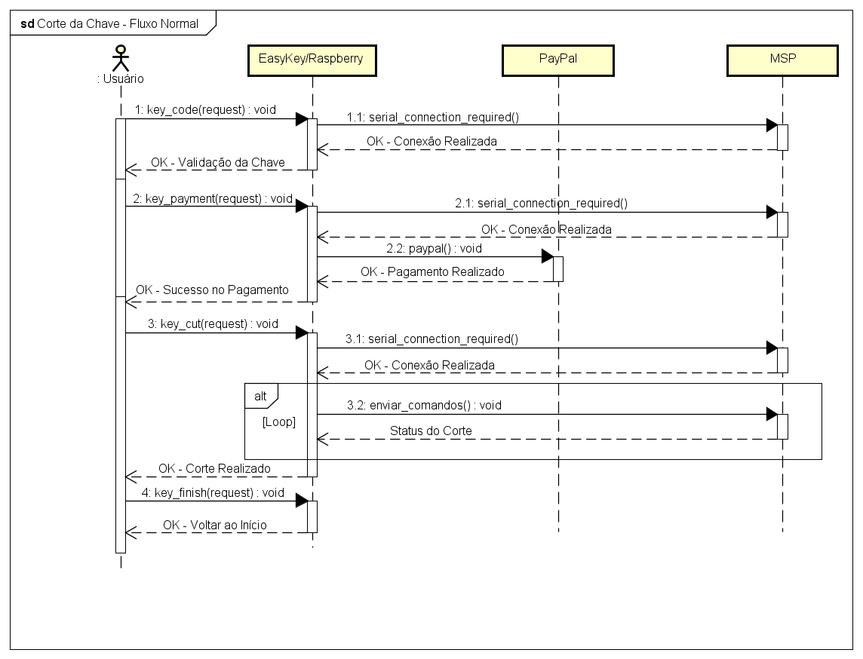
Engenharia de software

Slide 9
Custos
Custo Total do Projeto R$1811,05

Slide 10
OBRIGADO!

